Slide 1
BES
Vademecum – Guida operativa
Gruppo GLI
Dirigente scolastico: dott.ssa Ester Andreola
Referente: prof.ssa Maria Di Lieto
Docenti: prof.ssa Maria Consiglia Alvino
prof.ssa Carmela Pizzo
prof.ssa Paolangela Trotta

Slide 2
Diagnosi
PDP
Didattica inclusiva strategie e metodologie
Misure dispensative e strumenti compensativi
Verifica e valutazione
Prove invalsi
Esame di Stato

Slide 3
La certificazione
La legge 170/2010 prevede che la diagnosi dei DSA sia effettuata da specialisti del Servizio Sanitario Nazionale o équipe accreditate
Gli specialisti devono essere attivati dalla famiglia la quale solitamente viene preventivamente invitata a farlo dagli insegnanti (dalla terza elementare in poi)
La diagnosi verrà poi consegnata dai servizi ai genitori i quali si devono preoccupare di consegnarla alla scuola che a sua volta attiverà gli interventi adatti al caso esplicitati in un Piano Didattico Personalizzato.

Slide 4
COSA DOVREBBE CONTENERE:
Modulo di segnalazione DSA
Dati anagrafici
Diagnosi con codici ICD (dall’inglese International Classification of Diseases) è la classificazione internazionale delle malattie e dei problemi correlati, stilata dall’Organizzazione mondiale della sanità
Note anamnestiche
Valutazione di base (Esame neurologico, Livello cognitivo, Abilità scolastiche, Eloquio, Consapevolezza)
Eventuali approfondimenti
Proposte di intervento
Strumenti e Indicazioni per PDP
in Allegato i punteggi

Slide 5
DIAGNOSI CON CODICI ICD (ICD-10)
Disturbi Evolutivi Specifici delle Abilità Scolastiche (F81)
F81.0 Disturbo Specifico della Lettura (Dislessia)
F81.1 Disturbo Specifico della Compitazione (Disortografia)
F81.2 Disturbo Specifico delle Abilità Aritmetiche (Discalculia)
F81.3 Disturbo Misto delle Abilità Scolastiche
F81.8 Altri Disturbi Specifici (Disgrafia)
F81.9 Disturbi evolutivi delle abilità scolastiche non specificati – Disturbi dell’apprendimento non categorizzabile come specifico

Slide 6
NOTE ANAMNESTICHE
Attenzione a:
sviluppo linguistico - se segnalato pregresso ritardo o disturbo di linguaggio = probabile presenza di difficoltà linguistiche (povertà lessicale e sintattica sia nella produzione che nella comprensione)
sviluppo motorio - se segnalati goffaggine, impaccio motorio, ritardi o simili = probabile presenza di difficoltà grafo-motorie o lentezza nello scrivere
Se inclusa precedente storia scolastica, attenzione a:
situazioni che potrebbero avere leso la sfera emotivo-affettiva
buone prassi che hanno favorito il successo nei precedenti cicli

Slide 7
ASPETTI CLINICI: PERCENTILI E DEVIAZIONI STANDARD
termini della statistica che ci consentono di determinare come si colloca la prestazione di uno studente rispetto ad altri studenti di pari età/scolarità
percentile | cosa signfica
100°-90° | prestazione ottimale
90°-20° | prestazione adeguata
20°-10° | prestazione scadente
10° | prestazione insufficiente
5° | prestazione deficitaria
in termini semplicistici: quantità di studenti che mostrano una prestazione inferiore

Slide 8
DEVIAZIONI STANDARD
DS | COSA SIGNIFICA
+1 | eccellenza
0 | nella norma
-1 | nella norma
-2 | difficoltà
-3 | disturbo
-4 | disturbo severo
quanto la prestazione si discosta dalla media della “popolazione di riferimento”

Slide 9
Criteri inclusione
Coinvolge uno o più specifici domini di abilità di apprendimento
La compromissione dell’abilità specifica deve essere significativa, cioè inferiore a -2ds (o < del 5 %centile) dai valori normativi attesi per l’età o la classe frequentata.
Significativa interferenza con andamento scolastico e attività quotidiane

Slide 10
Criteri esclusione
Disabilità intellettiva
Disturbi neurologici, traumatici o malattia
Disturbi sensoriali, visivi o uditivi
Condizioni di svantaggio psicosociale
Inadeguato ambiente educativo
Inadeguata conoscenza della lingua

Slide 11
Criteri diagnostici
Livello intellettivo nella norma (QIT ≥85)
Compromissione specifica dell’abilità specifica (inferiore a 2ds dai valori normativi attesi per l’età o la classe frequentata)
Assenza di disturbi neurologici o sensoriali
Disturbo persistente

Slide 12
Valutazione cognitiva
Misurazione del livello intellettivo
WISC III – WISC IV La Wechsler Intelligence Scale for Children (WISC) è uno strumento clinico e diagnostico per la valutazione delle abilità intellettuali dei bambini dai 6 ai 16 anni e 11 mesi. Il quoziente d'intelligenza viene calcolato come quoziente di deviazione.
MATRICI DI RAVEN Le matrici di Raven, dette anche matrici progressive, sono un test utilizzato per la misurazione dell'intelligenza non verbale. In ogni scheda viene richiesto di completare una serie di figure con quella mancante. Ogni gruppo di item diventa sempre più difficile, richiedendo una sempre più elevata capacità di analisi, codifica, interpretazione e comprensione degli item.

Slide 13
Matrici Progressive di Raven
immagini di complessità crescente da completare
restituiscono un punteggio in percentili

Slide 14
LIVELLO COGNITIVO
WISC –punteggi
>115 superiore
115-85 nella norma
85-70 “borderline”
< 70 disabilità intellettiva

Slide 15
WISC III 3 punteggi 10 subtest obbligatori | WISC IV 5 + 1 indici
QI Totale | ICV – indice di comprensione verbale (ragionamento con le parole)
QI Verbale | IRP – indice di ragionamento visuo – percettivo (ragionamento con immagini
QI Performance | IML – indice di memoria di lavoro
 | IVE – indice di velocità di elaborazione
 | QI – indice di funzionamento intellettivo complessivo
 | IAG - indice di abilità generale (ICV+IRP)

Slide 17
DIDATTICA INCLUSIVA
METTE AL CENTRO LA PERSONA LAVORANDO SULLE LIFE SKILLS PER MIGLIORARE LE COMPETENZE SOCIO-AFFETTIVE E RELAZIONALI
SVILUPPA I PUNTI DI FORZA E LE POTENZIALITA’ DELL’ALUNNO, UTILIZZANDO LE STRATEGIE DELLA DIDATTICA INDIVIDUALIZZATA E PERSONALIZZATA
VALORIZZA LE SUE RISORSE IN UN CONTESTO COLLETTIVO
PREVEDE UN’ACCOGLIENZA DELL’ALUNNO DAL PUNTO DI VISTA SOCIO-AFFETTIVO
CONSIDERA GLI ASPETTI METACOGNITIVI CHE AGISCONO SULL’APPRENDIMENTO
INDIVIDUA GLI STILI DI APPRENDIMENTO DELL’ALUNNO E NE POTENZIA L’EFFICACIA

Slide 18
Il primo obiettivo del PDP è quello di individuare un sistema efficace per portare l’alunno BES a superare le difficoltà e poter veramente imparare.
Un PDP efficace può garantire agli studenti BES di poter raggiungere il successo scolastico attraverso gli obiettivi didattici personalizzati e individualizzati per raggiungere i quali può utilizzare strumenti compensativi e misure dispensative

Slide 19
PIANO DIDATTICO PERSONALIZZATO
1. Dati generali Scolarizzazione pregressa Rapporti scuola-famiglia
2. Funzionamento delle abilità di lettura, scrittura e calcolo Elementi desunti dalla diagnosi Elementi desunti dall’osservazione in classe
3. Didattica personalizzata (strategie e metodi di insegnamento) Discipline linguistico-espressive Discipline logico-matematiche Discipline storico-geografico-sociali Altre Strategie e strumenti utilizzati dall’alunno
4. Valutazione Misure dispensative Strumenti compensativi Tempi aggiuntivi Metodologie di valutazione
5. Firme Docenti del Consiglio di classe Dirigente Genitori Studenti

Slide 21
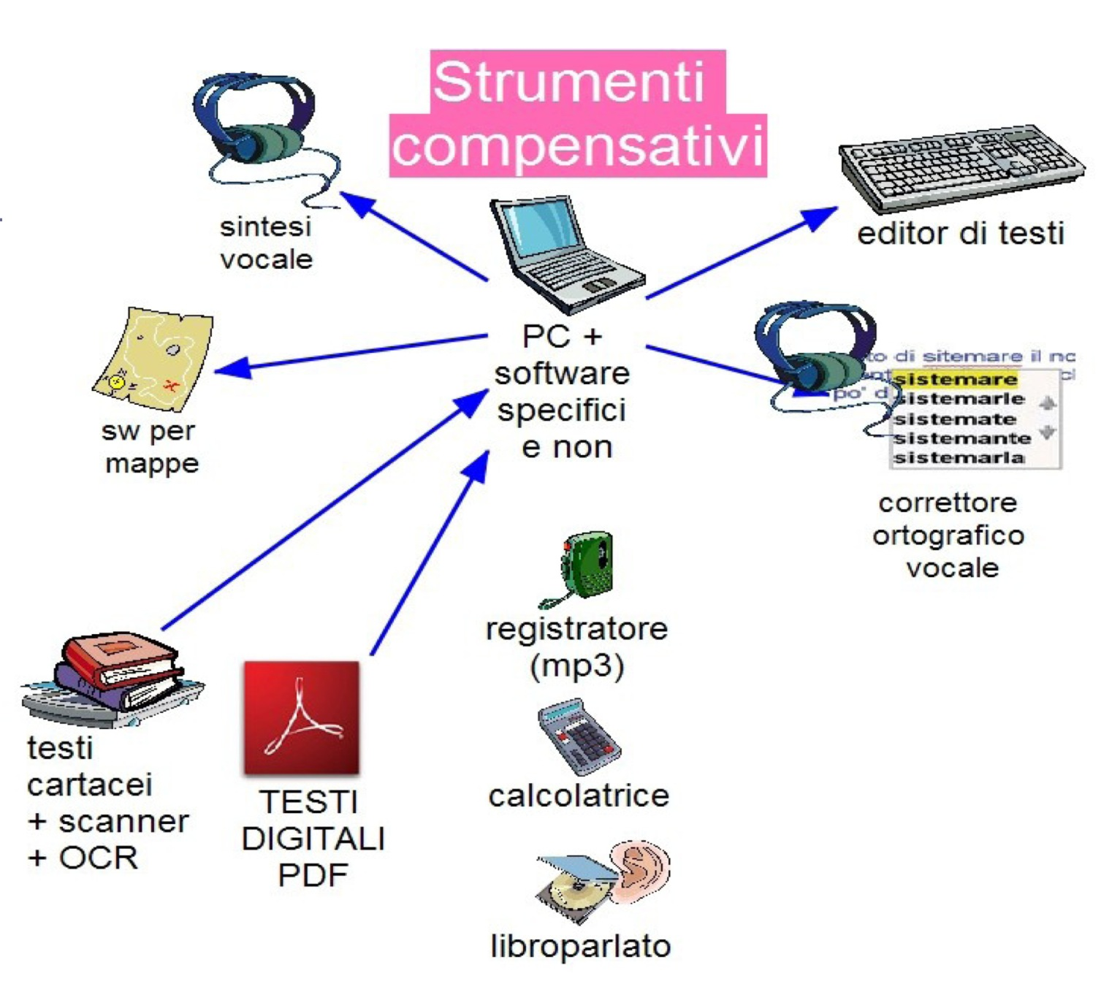
COSA SONO GLI STRUMENTI COMPENSATIVI?
Strumenti finalizzati alla manifestazione del proprio potenziale. In altre parole, tutto ciò che possiamo mettere in atto per raggiungere mete che altrimenti sarebbero difficilmente raggiungibili, se non impossibili.
Sono gli strumenti che permettono di compensare la debolezza funzionale derivante dal disturbo, facilitando l’esecuzione dei compiti automatici (non intelligenti) compromessi dal disturbo specifico proprio come un paio di occhiali permette al miope di leggere ciò che è scritto sulla lavagna.
Nelle Linee Guida (2011) sono definiti come “strumenti didattici e tecnologici che sostituiscono o facilitano la prestazione richiesta nell’abilità deficitaria”.

Slide 22
CHE COSA SONO LE MISURE DISPENSATIVE?
Sono le strategie didattiche messe in atto per favorire i processi di inclusione e di raggiungimento degli obiettivi formativi.
Sono interventi che “consentono all’alunno di non svolgere alcune prestazioni che, a causa del disturbo, risultano particolarmente dispendiose e non migliorano l’apprendimento” (Linee Guida, 2011).
Riguardano la dispensa da alcune prestazioni. Nelle Circolari Ministeriali, sono misure dispensative: dare più tempo per le verifiche, assegnare meno compiti a casa, esonerare dall’imparare a memoria formule o altre nozioni, accorgimenti che potrebbero apparire come delle “concessioni”, ma che in realtà sono strategie didattiche.

Slide 23
Misure dispensative L’alunno può essere dispensato da: | Strumenti compensativi L’alunno può usufruire dei seguenti strumenti compensativi:
Lettura ad alta voce | Libri digitali o audiolibri
Copiare alla lavagna | Tabelle, formulari, sintesi, schemi e mappe
Prendere appunti | Calcolatrice o computer con stampante
ricopiare | Computer con videoscrittura, correttore ortografico, stampante e scanner
Dettatura di testi e/o appunti | Software didattici, computer con sintetizzatore vocale
Eccessivo carico di compiti | Vocabolari e dizionari digitali
Studio mnemonico di poesie, formule, definizioni
Eseguire più esercizi di verifica con lo stesso obiettivo
Sostenere verifiche scritte per le materie orali
Prove scritte di lingua straniera
Disegno tecnico

Slide 24
MAPPE MENTALI | MAPPE CONCETTUALI
le mappe mentali consentono di strutturare rapidamente un testo e mostrarne la struttura graficamente. | Le mappe concettuali consentono di "riflettere", approfonditamente e lentamente, sui concetti espressi in un testo, cercando correlazioni tra concetti noti e concetti ignoti, cioè di avviare un processo di apprendimento significativo.

Slide 25
Caratteristiche delle mappe concettuali
Per le mappe concettuali la conoscenza è nelle relazioni tra concetti. Esse sono particolarmente indicate per lo sviluppo e la verifica dell'apprendimento (apprendere ad apprendere) e impiegano:
tipologia di relazione: complessa (concetti legati tra di loro da relazione di qualunque tipo)
codice linguistico: proposizioni formate parole (concetti e relazioni); di solito non impiegano immagini o altri oggetti grafici
una logica connessionista: ciò che lega i concetti è una relazione orientata, definita, esplicita, (è una logica lineare, razionale che si può immaginare appannaggio dell'emisfero sinistro del cervello)
una geometria reticolare: i nodi si sviluppano ad albero a partire da un concetto generale che risponde a una domanda focale. La disposizione ad albero non è comunque obbligatoria; se si ritiene che la struttura a raggiera sia più graficamente più efficace, si può utilizzare una struttura a raggiera purchè
una struttura inclusiva: dal generale al particolare, dal sovraordinato al sottordinato, ecc.

Slide 26
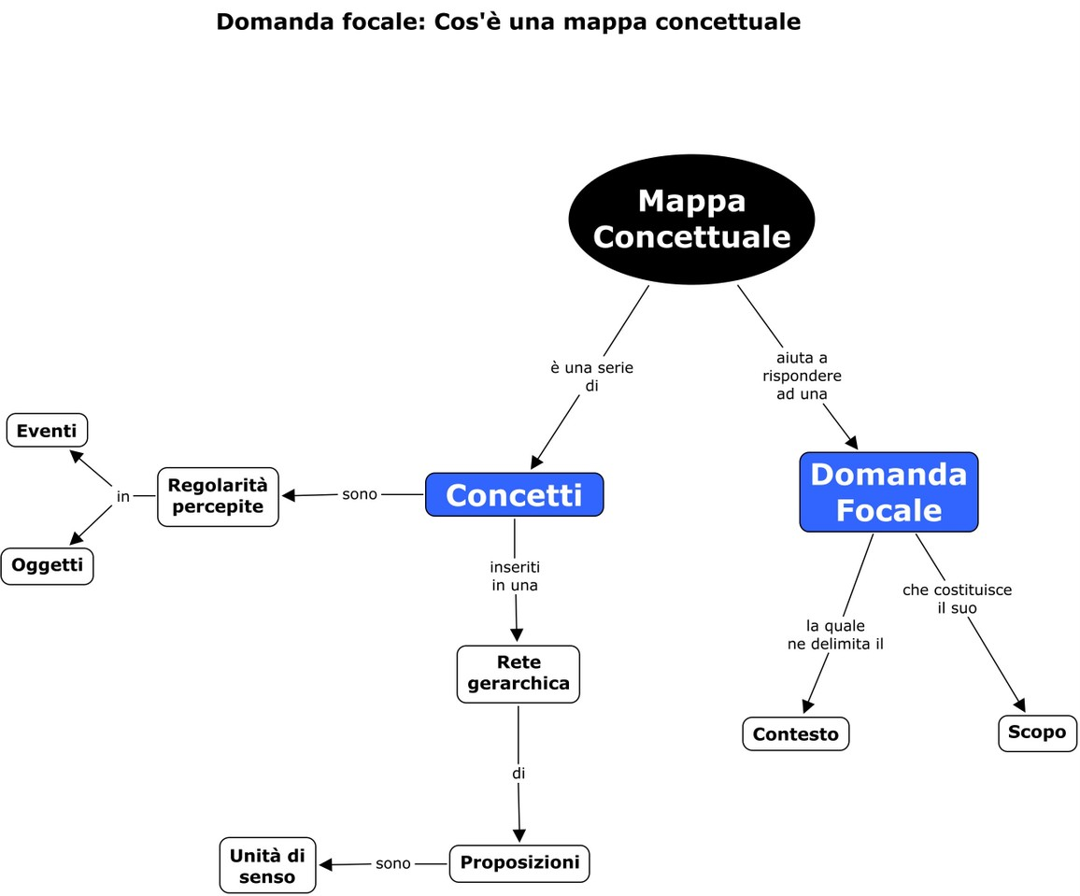

Slide 27
Caratteristiche delle mappe mentali
Per le mappe mentali la conoscenza è nei concetti. Esse sono particolarmente indicate per lo sviluppo della creatività (brainstorming) e impiegano:
tipologia di relazione: semplice (concetti legati tra di loro con due soli tipi di relazione: subordinata (padre-figlio) o correlata (fratello-fratello)
codice grafico: immagini, icone, simboli e oggetti grafici
una logica associazionista: ciò che lega i concetti è la loro associazione a proprietà, idee, pensieri (è una logica non lineare, intuitiva, emotiva che si può immaginare appannaggio dell'emisfero destro del cervello)
una geometria radiale: i nodi si sviluppano a raggiera a partire da un concetto centrale
una struttura gerarchica: la posizione dei concetti ne indica l'importanza

Slide 29
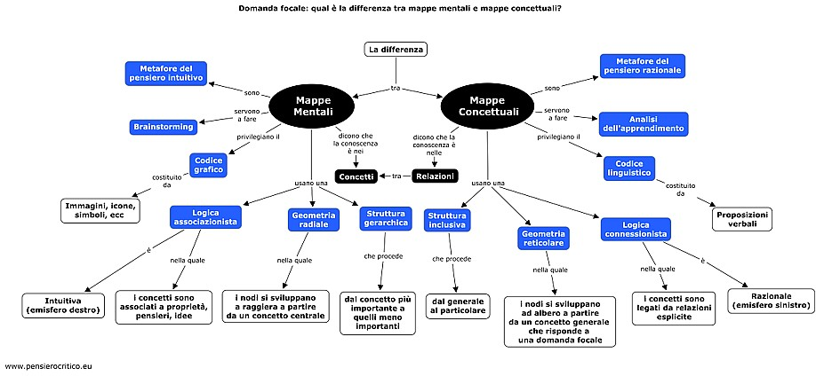

Slide 30
Strategie metodologiche e didattiche
Offrire anticipatamente schemi grafici relativi all’argomento di studio, per orientare l’alunno nella discriminazione delle informazioni essenziali
Privilegiare l’apprendimento dall’esperienza e la didattica laboratoriale
Promuovere processi metacognitivi per sollecitare nell’alunno l’autocontrollo e l’autovalutazione dei propri processi di apprendimento
Incentivare la didattica di piccolo gruppo e il tutoraggio tra pari
Promuovere l’apprendimento collaborativo

Slide 31
Valutare non l’apprendimento ma PER l’apprendimento
VERIFICHE IN ITINERE E SOMMATIVE
Verifiche orali e compiti in classe programmati, evitando di spostarne le date e di fissarli nelle ultime ore.
Le verifiche devono essere prevalentemente orali e guidate con domande circoscritte e univoche: non contenenti doppie negazioni, senza domande plurime (dove,come,quando).
Non più di una verifica al giorno.
Il testo delle verifiche scritte va stilato al computer, in stampatello maiuscolo o in maiuscoletto, in carattere ARIAL.
E’ utile dividere le richieste per argomento con un titolo ed evidenziare la parola-chiave.
Sono preferibili le verifiche strutturate.
Prove informatizzate.
Uso di: Mediatori didattici durante le prove scritte e orali, mappe concettuali e mappe cognitive

Slide 32
Errori fonologici | in cui non è rispettata la corrispondenza fonema-grafema
Scambi di grafemi | Prima/Brima Volpe/Folpe
Omissione o aggiunta di lettere | Tavolo/Taolo/Tavolovo
Inversione | Bambola/Bamlabo
Grafema inesatto | Pesce/Pese Aghi/agi
Errori non fonologici | di rappresentazione ortografica (visiva) delle parole senza errori nel rapporto tra fonemi e grafemi
Separazione illegale | Insieme/in sieme
Fusione illegale | il cane/ilcane
Scambio grafema omofono | Cucina/Qucina Quadro/cuadro
Omissione o aggiunta di H | a casa/ha casa ha mangiato/a mangiato
Errori fonetici | raddoppiamenti e accenti
Omissione o aggiunta di accenti: | perché/perche fa/fà
Omissione o aggiunta di doppie | Palla/pala, Libro /libbro

Slide 33
ASPETTI DA FAVORIRE DURANTE LA VALUTAZIONE
Selezionare le competenze fondamentali tralasciando gli aspetti marginali di ogni disciplina.
Valutare sempre il rapporto tra risultato e sforzo richiesto.
Accontentarsi di risultati parziali confidando in un apprendimento per accumulazione nel tempo, anche verso la fine di un ciclo.
Nel commento a un’interrogazione, identificare gli aspetti positivi prima di quelli negativi, dimostrandosi ottimisti quanto alle possibilità di recupero alla fine del modulo di apprendimento o del percorso scolastico.
Valutare in modo costruttivo, separando l’errore dal contenuto; anche visivamente, segnare in modo diverso gli errori effettivamente legati all’oggetto della verifica da quelli di tipo strumentale.
Permettere allo studente di ripetere la stessa verifica quando sente di avere superato gli ostacoli iniziali o comunque dargli atto che li ha superati.
Non vengono valutati gli errori ortografici.
Nella valutazione delle prove scritte ed orali si tiene conto del contenuto e non della forma.
Non si valutano gli errori di spelling
Prove orali hanno maggiore considerazione delle corrispondenti prove scritte.
Valutazione delle conoscenze e non delle carenze.

Slide 35
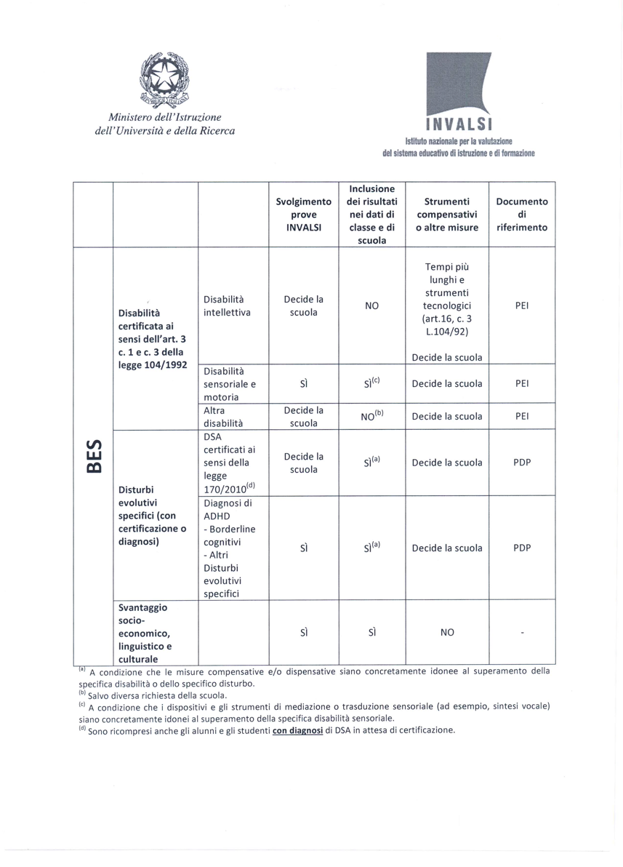

Slide 36
ESAME DI STATO

Slide 37
DECRETO LEGISLATIVO 13 aprile 2017, n. 62 Norme in materia di valutazione e certificazione delle competenze nel primo ciclo ed esami di Stato
L’articolo 20 specifica al:
comma 10: la commissione d’esame terrà in debita considerazione le specifiche situazioni soggettive, adeguatamente certificate, relative ai candidati con disturbi specifici di apprendimento (DSA), in particolare le modalità didattiche le forme di valutazione individuate nell’ambito dei percorsi didattici individualizzati e personalizzati.
comma 11: nello svolgimento delle prove scritte, i candidati con DSA possono utilizzare tempi più lunghi di quelli ordinari per l'effettuazione delle prove scritte ed utilizzare gli strumenti compensativi previsti dal piano didattico personalizzato e che siano già stati impiegati per le verifiche in corso d'anno o comunque siano ritenuti funzionali alla svolgimento dell'esame, senza che venga pregiudicata la validità delle prove scritte. Nel diploma finale non viene fatta menzione dell'impiego degli strumenti compensativi.
comma 12: per i candidati con certificazione di DSA che hanno seguito un percorso didattico ordinario, con la sola dispensa dalle prove scritte ordinarie di lingua straniera, la commissione, nel caso in cui la lingua straniera sia oggetto di seconda prova scritta, sottopone i candidati medesimi a prova orale sostitutiva della prova scritta. Nel diploma finale non viene fatta menzione della dispensa dalla prova scritta di lingua straniera.
comma 13: In casi di particolari gravità del disturbo di apprendimento, anche in comorbilità con altri disturbi o patologie, risultanti dal certificato diagnostico, la studentessa o lo studente, su richiesta della famiglia e conseguente approvazione del consiglio di classe, sono esonerati dall'insegnamento delle lingue straniere e seguono un percorso didattico differenziato. In sede di esame di Stato sostengono prove differenziate, non equipollenti a quelle ordinarie, coerenti con il percorso svolto, finalizzate solo al rilascio dell'attestato di credito formativo di cui al comma 5. Per detti candidati, il riferimento all'effettuazione delle prove differenziate è indicato solo nella attestazione e non nelle tabelle affisse all'albo dell'istituto.

Slide 38
